Slide 1

POST MORTEM
TEAM SOFTWARE PROCESS CICLO 1

Slide 2
PRODUCTO
El software propuesto por el equipo de Ingenium para cumplir con las necesidades planteadas, modela los un conjunto de requerimientos que tienen por objetivo permitir llevar el seguimiento del desarrollo de un equipo que sigue TSP como proceso de desarrollo

Slide 3
PRODUCTO
El producto de software incluirá las siguientes funcionalidades por ciclo.
Permitir al usuario generar el reporte de productividad del grupo, así como también la productividad de cada integrante. (Ciclo 1)
Permitir al usuario registrar el grupo de trabajo dentro de la aplicación (Ciclo 3)
Permitir al usuario registrar las tareas planeadas por cada ciclo y asignarlas a un responsable (Ciclo 3).
Permitir al usuario registrar el plan de calidad (Ciclo 3)
Permitir al usuario generar el reporte de productividad del grupo, así como también la productividad de cada integrante del grupo de manera gráfica. (Ciclo 2)

Slide 4
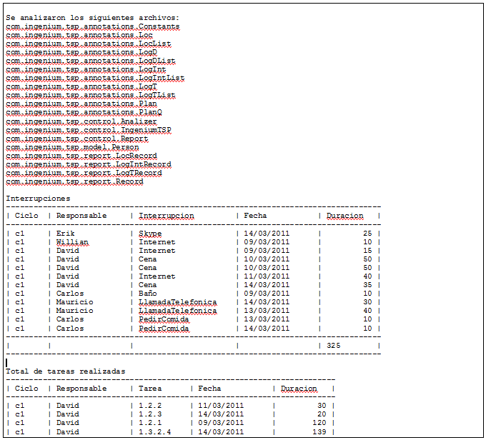
PRODUCTO
Resultados del aplicativo, donde se procesan las anotaciones por cada persona del equipo
Resultados ciclo 1

Slide 5
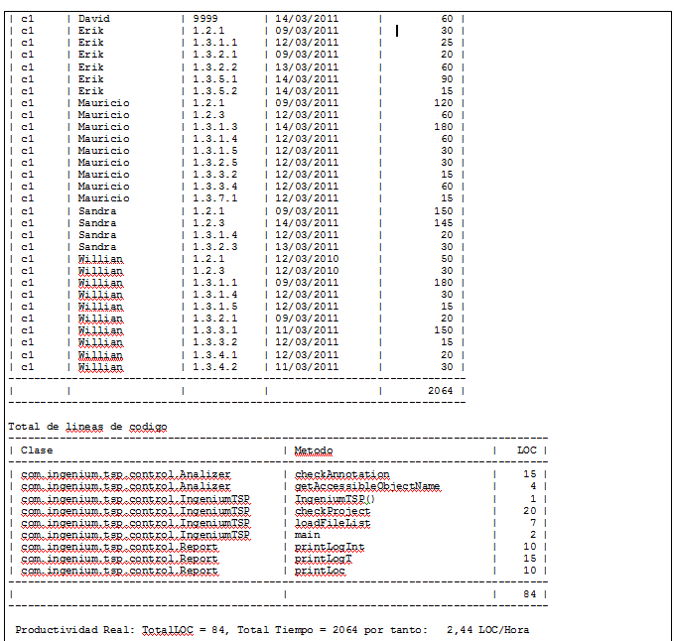
PRODUCTO
Resultados del aplicativo, donde se procesan las anotaciones por cada persona del equipo
Resultados ciclo 1

Slide 6
PRODUCTO
Resultados del aplicativo, donde se procesan las anotaciones por cada persona del equipo y se presentan de manera agradable al usuario.
Resultados ciclo 3

Slide 7
REPORTE DEL CICLO
Resultados del aplicativo, donde se procesan las anotaciones por cada persona del equipo y se presentan de manera agradable al usuario.
Resultados ciclo 3

Slide 8
PROCESO DE TSP

Slide 9
EQUIPO

Slide 10
HERRAMIENTAS

Slide 11
EVALUACIÓN

Slide 12
PROPUESTA DE MEJORAMIENTO

